Slide 1
MVVM & Observer design pattern

Slide 2
MVVM
Model View View Model
Notes:
MVVM = større program = god struktur
Hjælper til stukturere GUI’er
Får dem til at skabe kommunikation og samarbejde med relevant data
Opdeler ansvarsområder for alle klasser
Undgå for meget og uoverskuelig funktionalitet
Resultere i problematisk testning
Open/close = udvide unden at ændre

Slide 3
Hvad styrer hvad?
View
Model
View
Model
Notes:
Dele involveret
View = gui + controller
Model = data og data manipulation
View-model = user-event-handling
Håndterer data fra model, og formaterer til relevant data til view
BINDELED

Slide 4
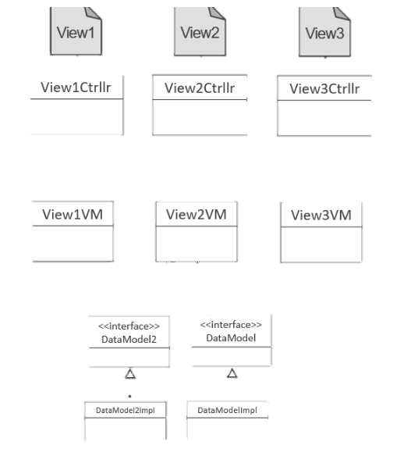
Notes:
Flere klasser til hvert formål – små klasser med relevant funktionalitet

Slide 5



Bindings
Har en reference
View
Model
View
Model
Har en reference
???
Notes:
På den måde
View => viewmodel => model
Viewmodel => model = direkte metodekald = instans
View=>viewmodel = bindings
FX:Id’er i GUI = atributter i controller
I INIT METODE bindes de til FX understøttede attributter fra Viewmodel
F.eks. StringProperty
I attributten gemmes data fra model, som castes til FX understøttet variabler, således de kan bruges i view
ALTSÅ: Viewmodel opdateres ved metodekald, som automatisk opdaterer view
Ændringer i model uden metodekald = observer pattern = automatisk opdateret

Slide 6
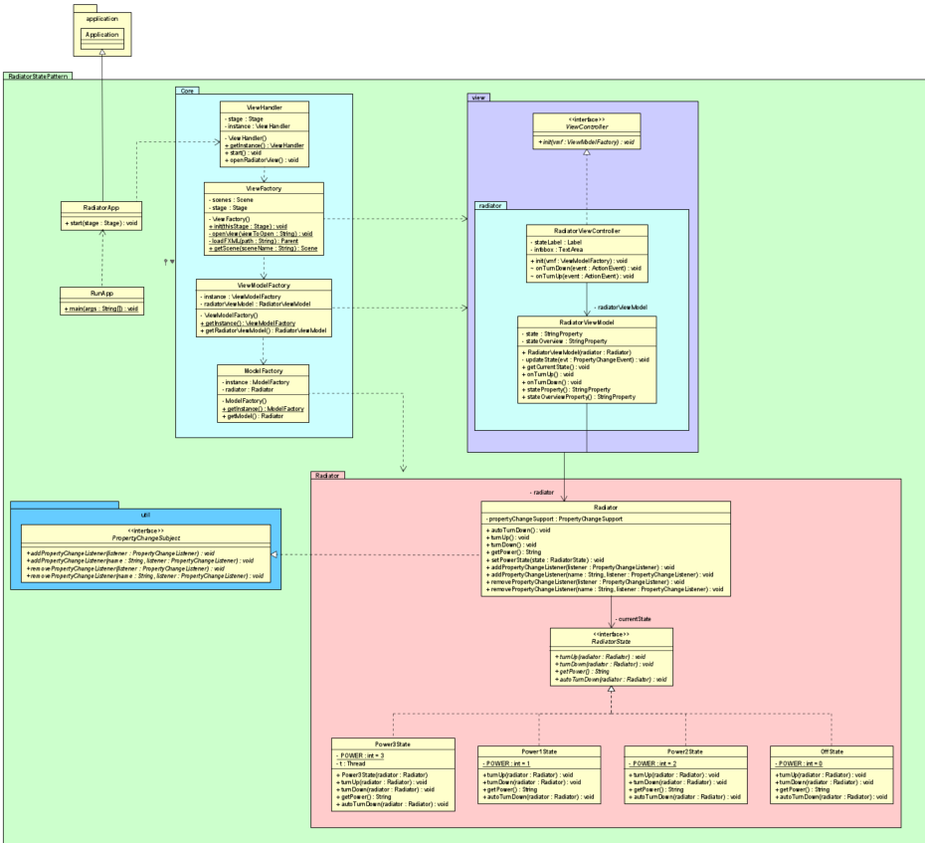
Notes:
Run launcher
RadiatorApp start() javaFX metode fra Applikation
Opretter instans af viewhandler, som opretter de andre
SINGLETONS MULTITONS
ViewFactory opretter views (mangler pil)
VoewModelFactory opretter VMF
ModelFactory -> Model
Instanser af hver de opretter – doven pil
INIT fra viewController interface
Heri sker binding
Attributter passer med hinanden
Metode kald = opdater attributter = opdater bundne attributter
Radiator = subject
Thread.sleep() som ændrer dens stadie – den skal opdatere VM
VIS KODE

Slide 7
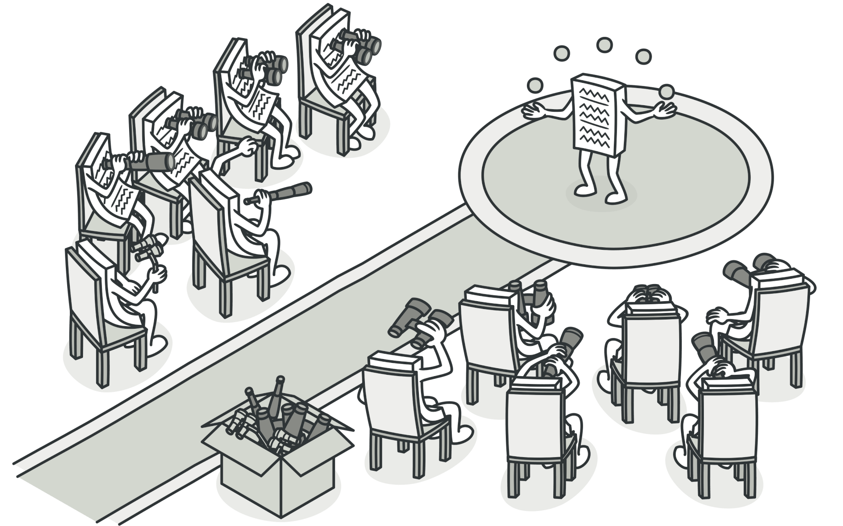
Observer Design Pattern
Notes:
ObsPat = forskkelige mængde klasser interesseret i en anden klasses tilstand
Løsning = EN-TIL-MANGE afhængighed imellem subjekt og interesserede klasser
Afhængigheder automatisk notificeret og opdateret

Slide 8
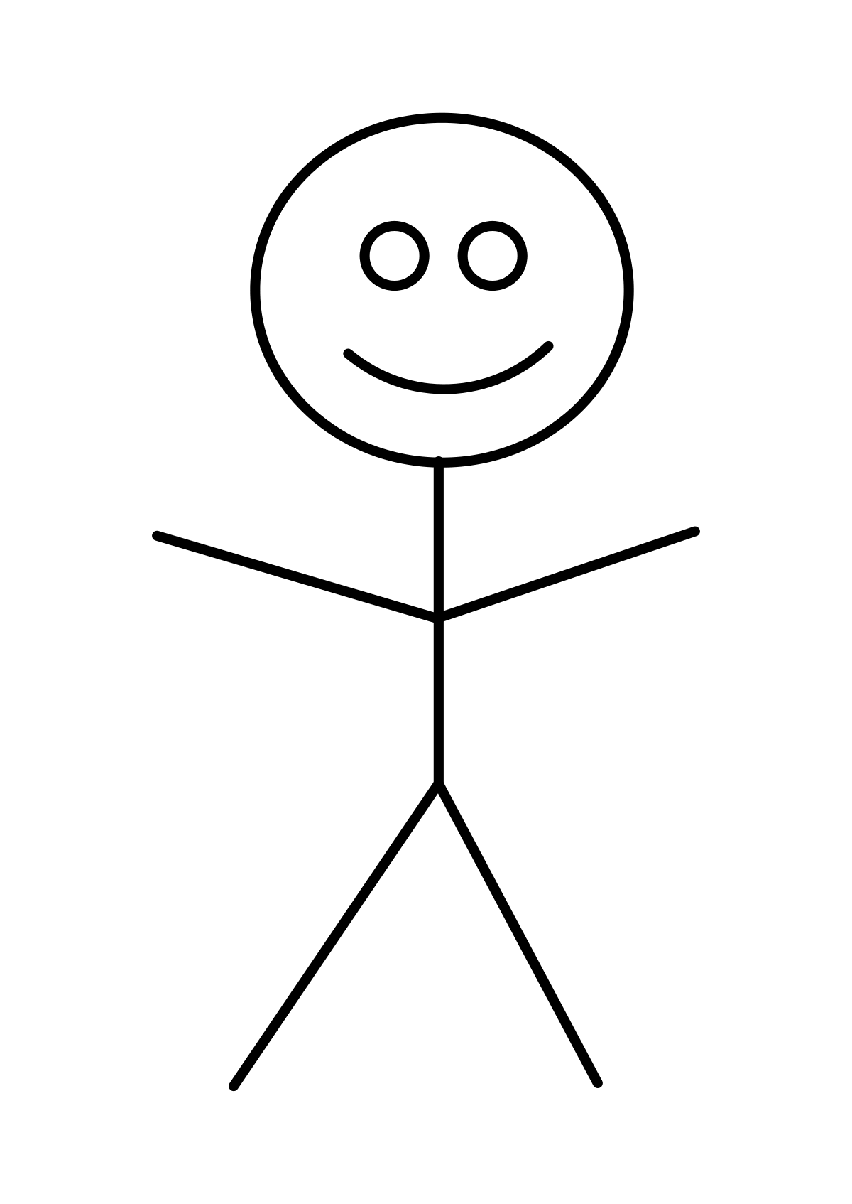
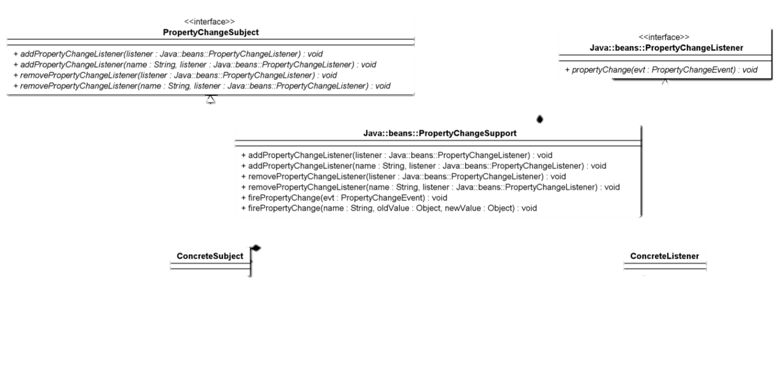
Observer
subjekt
Observer
0..*
Support
Observer
Notes:
Subjekt – ændringer = subjekt skal opdatere andre (OBSERVERS)
Subjekt holder liste
Notificer alle i listen
FORDEL: LØS KOBLING, SUBJEKT BEHØVER IKKE AT KENDE TIL OBSERVERS
Holder tilføj/fjern metoder
Java indbyggede klasser
PropertyChangeSubject
PropertyChangeListener
PropertyChangeSupport
PropertyChangeEvent

Slide 9
propertyChange(evt:PropertyChangeEvent); subject.addPropertyChangeListener(evt->metodeNavn(evt)); subject.addPropertyChangeListener(”stateName”, this::metodeNavn);
Notes:
3 måder at implementere:
Listener implementerer PropertyChangeListener
Lambda notation (evt->metodeNavn(evt))
Undergå metodekald udefra
Som 2, (”stateName”, this::metodeNavn)
Forskellige metoder tilpasset til stateName

Slide 10
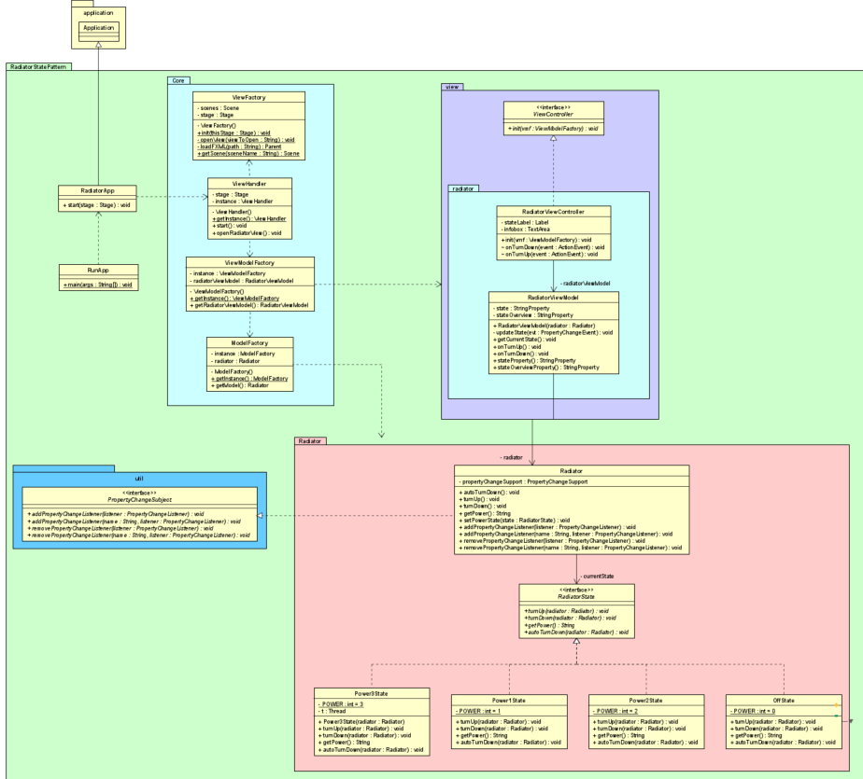
Notes:
Run launcher
RadiatorApp start() javaFX metode fra Applikation
Opretter instans af viewhandler, som opretter de andre
SINGLETONS MULTITONS
ViewFactory opretter views (mangler pil)
VoewModelFactory opretter VMF
ModelFactory -> Model
Instanser af hver de opretter – doven pil
INIT fra viewController interface
Heri sker binding
Attributter passer med hinanden
Metode kald = opdater attributter = opdater bundne attributter
Radiator = subject
Thread.sleep() som ændrer dens stadie – den skal opdatere VM
VIS KODE

